Slide 1
Муниципальное автономное дошкольное образовательное учреждение муниципального образования г. Краснодар «Детский сад общеразвивающего вида № 172»
ПОЗНАВАТЕЛЬНОЕ РАЗВИТИЕ
ДЕТЕЙ ДОШКОЛЬНОГО ВОЗРАСТА
заместитель заведующего по ВМР
Дубина Анна Владимировна

Slide 3
СТРУКТУРА КОНТИНГЕНТА ВОСПИТАННИКОВ
В образовательной организации функционируют:
группы общеразвивающей направленности:
- 3 группы раннего возраста (1,5-3 года);
- 3 группы младшего дошкольного возраста (3-4 года);
- 5 групп для детей среднего дошкольного возраста (4-5 лет);
- 6 групп для детей старшего дошкольного возраста (5-6 лет);
- 5 групп для детей подготовительной к школе группы (6-7 лет);
- 3 группы раннего возраста кратковременного пребывания (1,5 - 3 лет);
- 2 группы младшего дошкольного возраста кратковременного пребывания (3-4 года);
- 1 группа семейного воспитания.

Slide 4
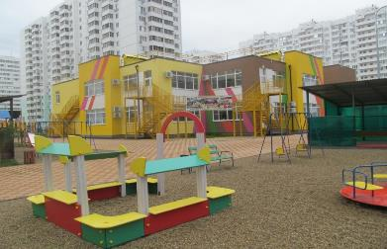
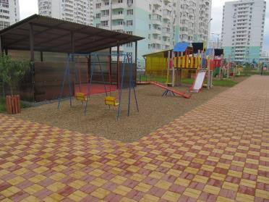
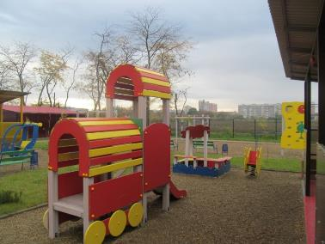
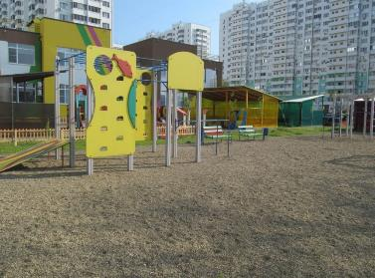
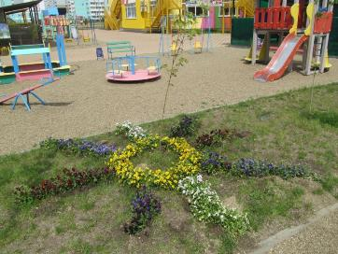
ТЕРРИТОРИЯ

Slide 5
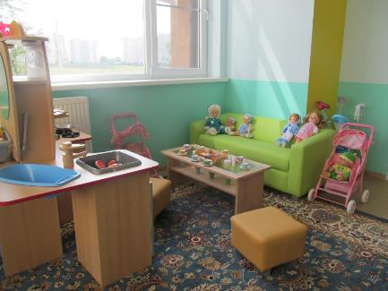
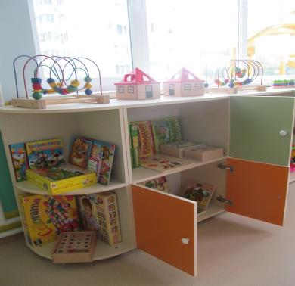
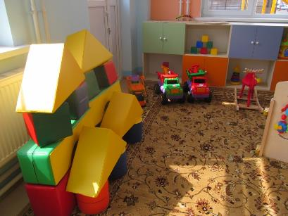
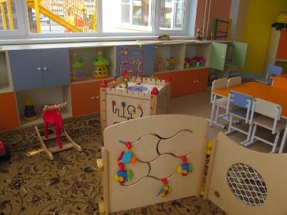
ГРУППОВЫЕ ПОМЕЩЕНИЯ

Slide 6
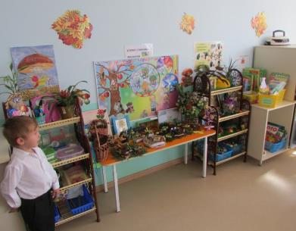
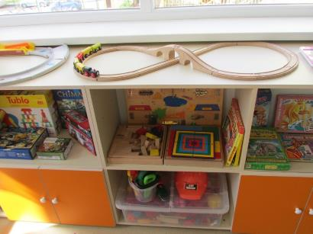
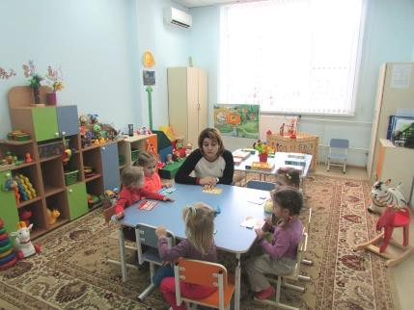
ГРУППОВЫЕ ПОМЕЩЕНИЯ

Slide 7
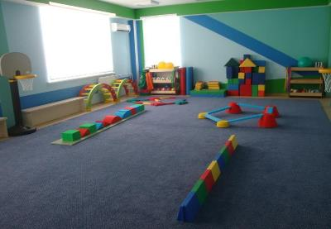
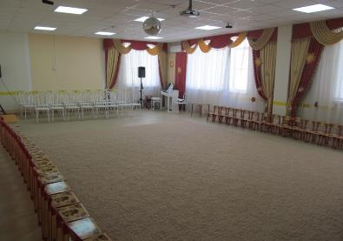
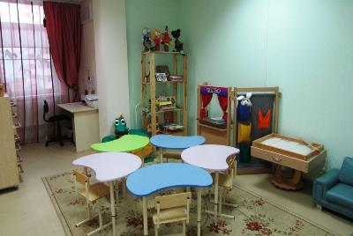
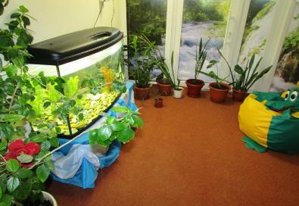
ВНЕГРУППОВЫЕ ПРОСТРАНСТВА

Slide 8
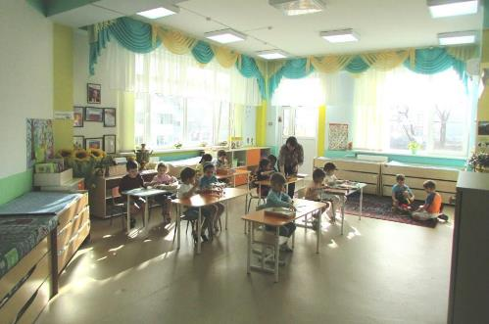
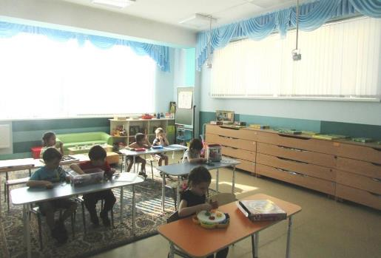
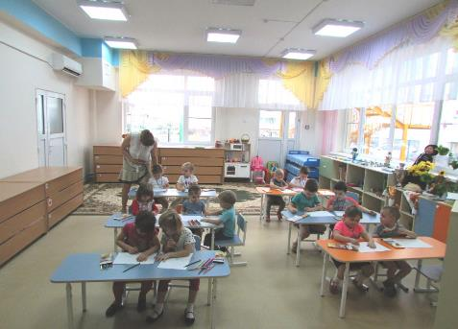
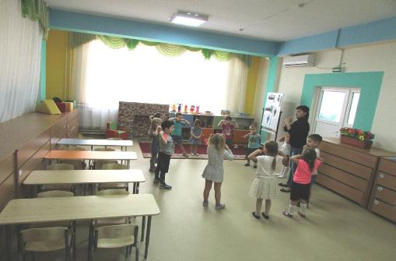
ОПТИМИЗАЦИЯ ПРОСТРАНСТВА

Slide 9
СВЕДЕНИЯ О ПЕДАГОГИЧЕСКИХ КАДРАХ
Управленческий персонал - 3 чел.
Педагогический персонал 30 чел.
Музыкальные руководители - 2 чел.
Инструктор по ФК - 1 чел.
Педагог-психолог - 1 чел.
Воспитатели - 26 чел.
Уровень образования:
Высшее педагогическое образование имеют – 55%
Среднее специальное образование имеют – 45%
Педагогический стаж работы:
До 1 года – 8%
От 1 года до 3 лет – 8%
От 3 до 5 лет – 24%
От 5 до 10 лет – 30%
От 10 до 15 лет – 13%
Свыше 15 лет – – 17%
Итоги курсовой переподготовки:
Управленческий персонал – 3 чел. – 100%
Педагогический персонал – 30 чел. – 100%

Slide 10
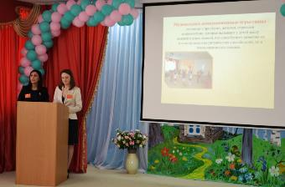
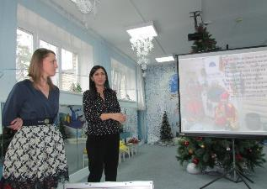
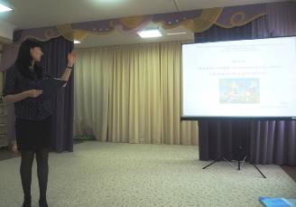
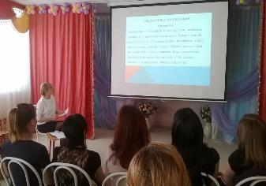
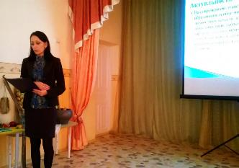
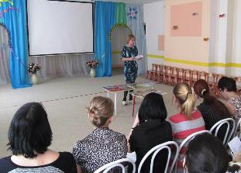
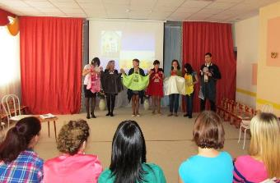
РАБОТА СПЕДАГОГАМИ

Slide 11
ПИРАМИДА ПОЗНАНИЯ
Воображение
Мышление
Память
Восприятие

Slide 12
НАПРАВЛЕНИЯ РЕАЛИЗАЦИИ ОБРАЗОВАТЕЛЬНОЙ ДЕЯТЕЛЬНОСТИ
Развитие познавательно-исследовательской деятельности
ПОЗНАВАТЕЛЬНОЕ РАЗВИТИЕ
Формирование элементарных математических представлений
Приобщение к социокультурным ценностям
Ознакомление с миром природы

Slide 13
ПРИНЦИПЫ РЕАЛИЗАЦИИ образовательной области «ПОЗНАВАТЕЛЬНОЕ РАЗВИТИЕ»
принцип интеграции;
принцип деятельности и интерактивности;
принцип научности;
принцип природосообразности;
принцип партнерства;
принцип развивающего содержания образовательно-игровой деятельности.

Slide 14
ВИДЫ ДЕЯТЕЛЬНОСТИ, КУЛЬТУРНЫЕ ПРАКТИКИ
познавательно-исследовательская деятельность;
коммуникативная;
игровая: игры-путешествия, игры-события, развивающие игры;
конструирование из разного материала, включая конструкторы, модули, бумагу, природный и иной материал;
проектная деятельность;
экологические практикумы;
природоохранная практика, акции;
природопользование;
коллекционирование, сбор гербариев;
моделирование;
ИОС;
ТРИЗ;
культурно-досуговая.

Slide 15
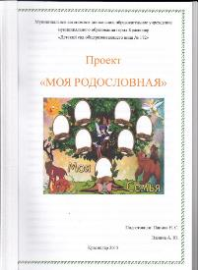
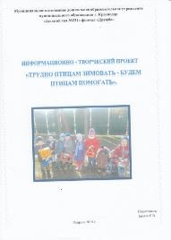
ПРОЕКТНАЯ ДЕЯТЕЛЬНОСТЬ С ДОШКОЛЬНИКАМИ

Slide 16
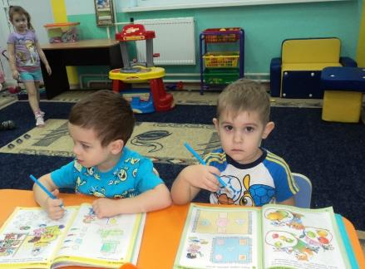
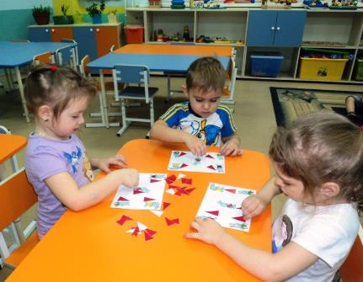
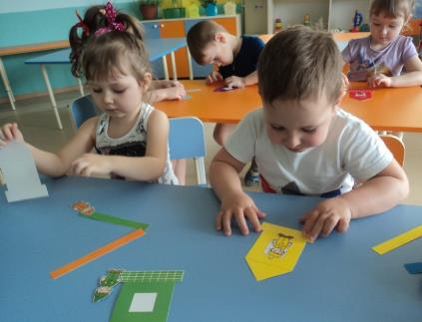

Slide 17
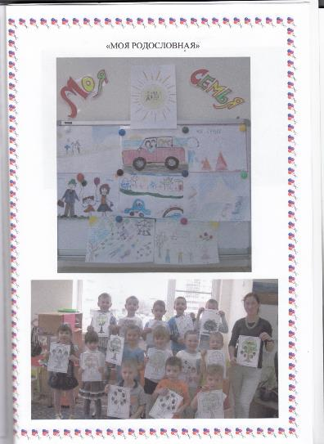
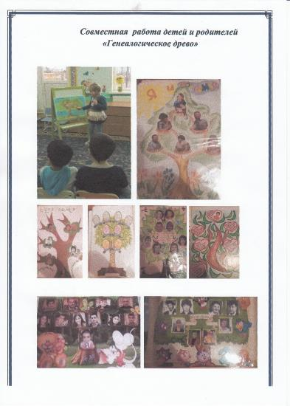

Slide 18
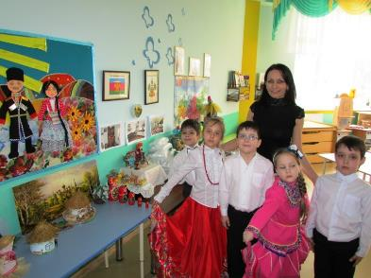
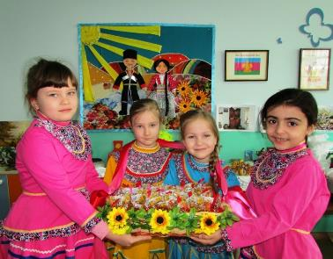
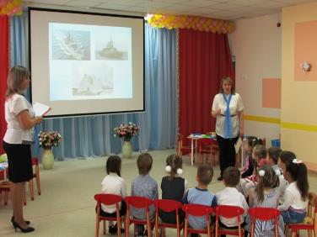
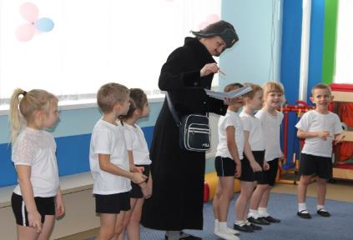
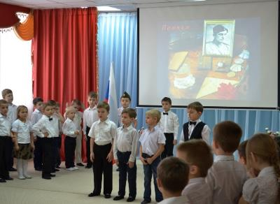
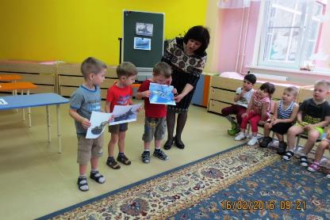
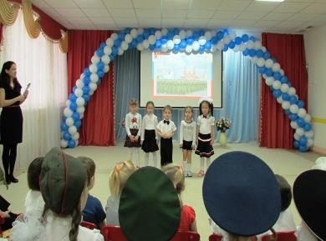

Slide 19
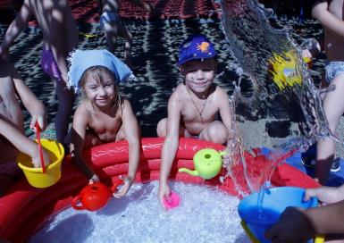
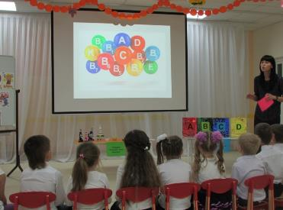
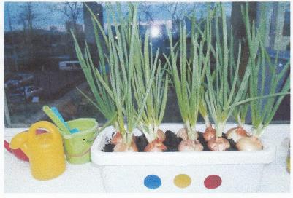
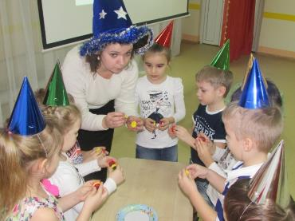
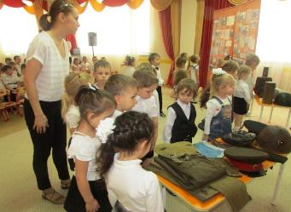
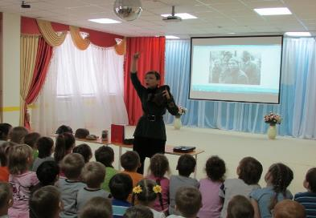
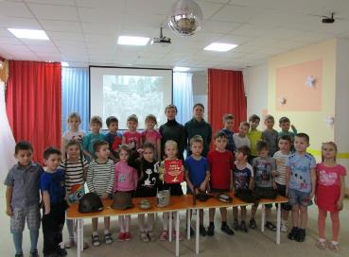
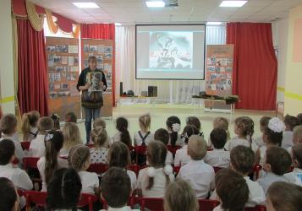
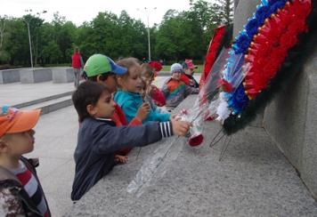

Slide 27
СПАСИБО ЗА ВНИМАНИЕ!

